Slide 1

LX Semicon Internal Use Only
Conflict 영역 분배 개선 세미나
30 / March / 2023
Touch SW팀 이헌
LX Semicon
Notes:
이번 세미나에서는 Separation을 할 때 Conflict 영역의 delta 값을 기존에 분배해주던 방식과 새롭게 어떤 방법으로 나눌 수 있는지를 말씀드리도록 하겠습니다.

Slide 2
LX Semicon Internal Use Only
Split
하나의 Label을 여러 Label로 분리
Watershed 방식으로 Threshold 낮춰가며 Label 탐색
현재 Threshold 보다 작은 값 중 max 값을 다음 탐색 Threshold로 설정
8-이웃 내에 Label 0개 ➔ 새로운 Label 생성
8-이웃 내에 Label 1개 ➔ 현재 Node를 이웃 Label에 추가
8-이웃 내에 Label 2개 이상 ➔ Conflict 영역
Group 1
conflict
Group 2
X | X | X | X | X | X
X | X | 82 | 69 | X | X
X | 59 | 93 | 98 | 58 | X
X | 26 | 75 | 77 | 24 | X
X | X | 72 | 75 | X | X
X | X | 90 | 81 | 31 | X
X | 50 | 93 | 92 | 52 | X
X | X | 52 | 58 | 22 | X
X | X | X | X | X | X
X | X | X | X | X | X
X | X | 82 | 69 | X | X
X | 59 | 93 | 98 | 58 | X
X | 26 | 75 | 77 | 24 | X
X | X | 72 | 75 | X | X
X | X | 90 | 81 | 31 | X
X | 50 | 93 | 92 | 52 | X
X | X | 52 | 58 | 22 | X
X | X | X | X | X | X
X | X | X | X | X | X
X | X | 82 | 69 | X | X
X | 59 | 93 | 98 | 58 | X
X | 26 | 75 | 77 | 24 | X
X | X | 72 | 75 | X | X
X | X | 90 | 81 | 31 | X
X | 50 | 93 | 92 | 52 | X
X | X | 52 | 58 | 22 | X
X | X | X | X | X | X
X | X | X | X | X | X
X | X | 82 | 69 | X | X
X | 59 | 93 | 98 | 58 | X
X | 26 | 75 | 77 | 24 | X
X | X | 72 | 75 | X | X
X | X | 90 | 81 | 31 | X
X | 50 | 93 | 92 | 52 | X
X | X | 52 | 58 | 22 | X
X | X | X | X | X | X
X | X | X | X | X | X
X | X | 82 | 69 | X | X
X | 59 | 93 | 98 | 58 | X
X | 26 | 75 | 77 | 24 | X
X | X | 72 | 75 | X | X
X | X | 90 | 81 | 31 | X
X | 50 | 93 | 92 | 52 | X
X | X | 52 | 58 | 22 | X
X | X | X | X | X | X
X | X | X | X | X | X
X | X | 82 | 69 | X | X
X | 59 | 93 | 98 | 58 | X
X | 26 | 75 | 77 | 24 | X
X | X | 72 | 75 | X | X
X | X | 90 | 81 | 31 | X
X | 50 | 93 | 92 | 52 | X
X | X | 52 | 58 | 22 | X
X | X | X | X | X | X
X | X | X | X | X | X
X | X | 82 | 69 | X | X
X | 59 | 93 | 98 | 58 | X
X | 26 | 75 | 77 | 24 | X
X | X | 72 | 75 | X | X
X | X | 90 | 81 | 31 | X
X | 50 | 93 | 92 | 52 | X
X | X | 52 | 58 | 22 | X
X | X | X | X | X | X
X | X | X | X | X | X
X | X | 82 | 69 | X | X
X | 59 | 93 | 98 | 58 | X
X | 26 | 75 | 77 | 24 | X
X | X | 72 | 75 | X | X
X | X | 90 | 81 | 31 | X
X | 50 | 93 | 92 | 52 | X
X | X | 52 | 58 | 22 | X
X | X | X | X | X | X
X | X | X | X | X | X
X | X | 82 | 69 | X | X
X | 59 | 93 | 98 | 58 | X
X | 26 | 75 | 77 | 24 | X
X | X | 72 | 75 | X | X
X | X | 90 | 81 | 31 | X
X | 50 | 93 | 92 | 52 | X
X | X | 52 | 58 | 22 | X
X | X | X | X | X | X
X | X | X | X | X | X
X | X | 82 | 69 | X | X
X | 59 | 93 | 98 | 58 | X
X | 26 | 75 | 77 | 24 | X
X | X | 72 | 75 | X | X
X | X | 90 | 81 | 31 | X
X | 50 | 93 | 92 | 52 | X
X | X | 52 | 58 | 22 | X
X | X | X | X | X | X
Label 1
Label 2
Conflict
LX Semicon
Notes:
우선 Split이 처리되는 과정부터 간단하게 말씀드릴게요.
Split은 하나의 라벨을 여러 라벨로 분리해주는 작업인데, Delta 값을 Watershed 방식으로 탐색하면서 라벨영역과 Conflict 영역으로 분리해 주게 됩니다.

Slide 3
LX Semicon Internal Use Only
Split (Post Process)
Conflict 영역의 delta 값을 좌표 계산에 포함시킴
- Delta 값은 8-이웃 Label 수에 따라 분배
- 좌표 정확도 향상
X | X | X | X | X | X
X | X | 82 | 69 | X | X
X | 59 | 93 | 98 | 58 | X
X | 26 | 75 | 77 | 24 | X
X | X | 72 | 75 | X | X
X | X | 90 | 81 | 31 | X
X | 50 | 93 | 92 | 52 | X
X | X | 52 | 58 | 22 | X
X | X | X | X | X | X
X | X | X | X | X | X
X | X | 82 | 69 | X | X
X | 59 | 93 | 98 | 58 | X
X | 26 | 75 | 77 | 24 | X
X | X | 36 | 37 | X | X
 |  | 36 | 37
X | X | 90 | 81 | 31 | X
X | 50 | 93 | 92 | 52 | X
X | X | 52 | 58 | 22 | X
X | X | X | X | X | X
LX Semicon
Notes:
이후에 Conflict 영역은 주변의 라벨 수만큼 n등분해서 나누어 가지게 되는데

Slide 4
LX Semicon Internal Use Only
Previous Problem
Problem 1
Conflict 영역을 단순히 주변 라벨의 개수만큼 나누어 가지기 때문에 정확도가 떨어짐
Solution
Conflict 영역마다 주변 라벨에 할당 되어야하는 비율이 다르기 때문에,
각각의 Conflict 영역에서 가중치를 계산해서 주변 라벨에 분배
 | 25 | 22
47 | 96 | 106 | 33 |  | 84 | 105
42 | 94 | 97 | 42 |  | 88 | 95
 | 88 | 75
 | 25 | 32
47 | 96 | 106 | 43 | 84 | 105
42 | 94 | 97 | 52 | 88 | 95
 | 88 | 75
Label 1
Label 2
Conflict
LX Semicon
Notes:
기존처럼 이렇게 n등분 하는 방식은 아무런 조건없이 갑자기 자신의 데이터 절반이 사라질 수 있기때문에 정확도가 많이 떨어지게 됩니다.
이 문제를 해결하기 위해서는 conflict 값을 갑자기 절반으로 나누어 주는 방법 대신에 스무스하게 conflict 영역을 주변 라벨들에게 할당하는 방법이 필요합니다.
이 방법을 적용시키기 위해서 이번 세미나에서는 각각의 Conflict 영역마다 가중치를 계산해서 계산된 비율 만큼을 각 라벨에 분배해주는 방식을 사용했습니다.

Slide 5
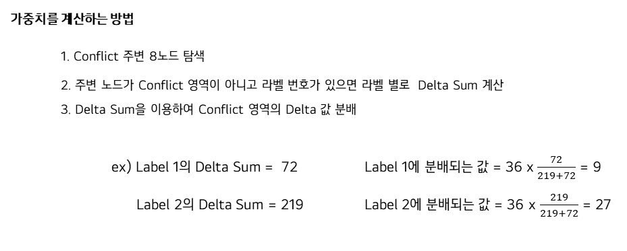
LX Semicon Internal Use Only
Research Method
가중치를 계산하는 방법
1. Conflict 주변 8노드 탐색
2. 주변 노드가 Conflict 영역이 아니고 라벨 번호가 있으면 라벨 별로 Delta Sum 계산
3. Delta Sum을 이용하여 Conflict 영역의 Delta 값 분배
ex) Label 1의 Delta Sum = 72 Label 1에 분배되는 값 = 36 x $\frac{72}{219+72}$ = 9
Label 2의 Delta Sum = 219 Label 2에 분배되는 값 = 36 x $\frac{219}{219+72}$ = 27
X | X | 20 | X
X | 72 | 94 | 58
9 | 66 | 100 | 88
X | 21 | 61 | 58
X | 9 | X | X
X | X | X | X | 20 | X
X | X | X | 72 | 94 | 58
X | 33 | 36 | 85 | 100 | 88
47 | 96 | 90 | 47 | 61 | 58
42 | 94 | 97 | 41 | X | X
X | 24 | 36 | X | X | X
X | 33 | 27 | 19
47 | 96 | 90 | 26
42 | 94 | 97 | 32
X | 24 | 36 | X
Label 1
Label 2
Conflict
LX Semicon
Notes:
Split이 끝나고 난 뒤에 label 영역과 conflict 영역이 분리가 다 되고 난 뒤에 수행됩니다.
Conflict 영역 주변에 라벨이 존재한다면 각 라벨별로 델타의 합을 구합니다.
그리고 이 합의 비율을 이용해서 가중치를 계산해서 비율에 맞게 Conflict 값을 분배해 주게 됩니다.

Slide 6
LX Semicon Internal Use Only
Result
Separation의 정확도 확인
 |  | 39 | 56 | 22
 | 23 | 93 | 97 | 81 | 27
 | 39 | 88 | 95 | 92 | 42
57 | 94 | 90 | 72 | 52 | 26
77 | 100 | 100 | 67
36 | 83 | 86 | 59
 |  | 22
 | 22 | 21
57 | 94 | 72 | 34 | 11
77 | 100 | 100 | 67
36 | 83 | 86 | 59
 |  | 22
 | 39 | 56 | 22
23 | 93 | 97 | 81 | 27
17 | 67 | 95 | 92 | 42
 | 18 | 38 | 41 | 26
right separation
left separation
2 finger
 | 25 | 14
61 | 104 | 86 | 34 | 4
82 | 109 | 108 | 74
32 | 82 | 93 | 67
 |  | 22
 | 42 | 66 | 33
18 | 99 | 106 | 102 | 49
11 | 74 | 102 | 105 | 80
 | 17 | 56 | 75 | 57
20 | 44
 | 45 | 36 | 26
Previous conflict
Origin right
LX Semicon
Origin left
Notes:
아직 정확한 테스트는 못해봤고
실제 데이터의 아웃풋을 보면서 얼마나 정확하게 conflict 영역이 나누어 지는지 확인해봤습니다.

Slide 7
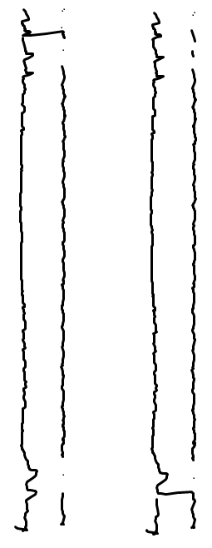
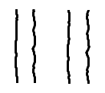

LX Semicon Internal Use Only
Result
- Best Case
109 | 252 | 46
192 | 258 | 34
127 | 117
16 | 125
9 | 47
New Conflict
Previuos Conflict
New Conflict
Previuos Conflict
LX Semicon
Notes:
아직 정확한 테스트는 못해봤고
실제 데이터의 아웃풋을 보면서 얼마나 정확하게 conflict 영역이 나누어 지는지 확인해봤습니다.

Slide 8
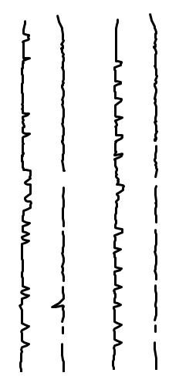
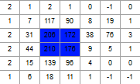
LX Semicon Internal Use Only
Result
- Worst Case
 | 117 | 90
31 | 206 | 172 | 32
44 | 210 | 176
 | 139 | 96
6 | 76
New Conflict
Previuos Conflict
LX Semicon
Notes:
아직 정확한 테스트는 못해봤고
실제 데이터의 아웃풋을 보면서 얼마나 정확하게 conflict 영역이 나누어 지는지 확인해봤습니다.

Slide 9
LX Semicon Internal Use Only
Result
 | New conflict |  | Previous conflict
 | Linearity | F Linearity | Linearity | F Linearity
Vertical | 0.7793/0.4675 | 0.5987/0.2082 | 0.8201/0.4643 | 0.6731/0.2284
Horizontal | 0.3682/0.1874 | 0.3003/0.0737 | 0.3497/0.1816 | 0.2963/0.0726
diagonal | 0.6658/0.16 | 0.7696/0.1939 | 0.6949/0.1582 | 0.6986/0.1586
Linearity 약 7% 증가
Linearity 약 5% 감소
Linearity 약 5% 감소
Result : -5~5% 차이는 측정했을 때의 오차로 보이므로 new Conflict를 적용했을 때에 큰 개선효과는 나타나지 않음
LX Semicon

